Slide 1
Calendr Hawliau

Slide 2
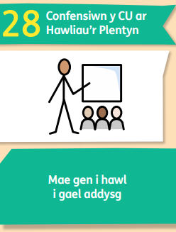
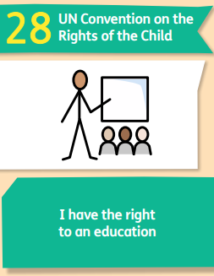
Medi - Erthygl 28
Meddyliwch am un pwnc neu bwnc rydych chi'n meddwl eich bod chi'n gryf ynddo ac un yr hoffech chi wella eleni - rhannwch gyda'ch partner.
Ydy pob person ifanc yn cael mynediad at ei hawl i addysg? Os na, beth all eu hatal a phwy allai eu helpu?

Slide 3
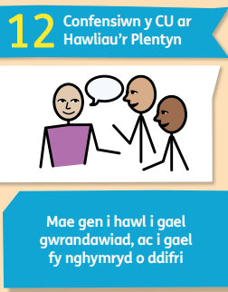
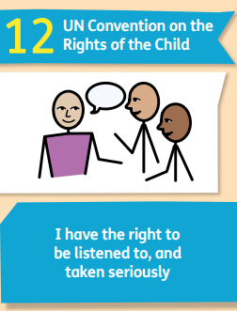
Hydref – Erthygl 12
*Linc i llais y disgybl
Pwy sy’n gwrando arnoch chi yn yr ysgol?
Oes gan eich ysgol gyngor ysgol neu grŵp llais y disgybl? Sut mae nhw'n gwrando arnoch chi?
Gallwch chi feddwl am ffyrdd eraill y mae eich ysgol, cyngor lleol neu'r rhai sy'n gwneud penderfyniadau yn eich ardal yn gwrando ar blant a phobl ifanc?

Slide 4
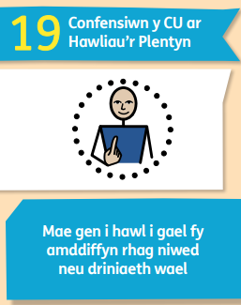
Tachwedd – Erthygl 19
*Linc i wythnos gwrth-fwlio
Pa oedolion sy'n eich cadw'n ddiogel mewn gwahanol sefyllfaoedd? Meddyliwch am ddiogelwch yn eich cartref, yn yr ysgol ac yn eich cymuned.
Oes gan eich ysgol/grŵp reolau neu bolisïau ynglŷn â’ch cadw’n ddiogel? Beth mae nhw'n ei gynnwys?
Os ydych chi'n meddwl nad yw rhywun yn ddiogel neu'n cael ei gadw'n ddiogel beth allech chi wneud?
Beth ddylech chi wneud os byddech yn teimlo'n anniogel neu'n anhapus?

Slide 5
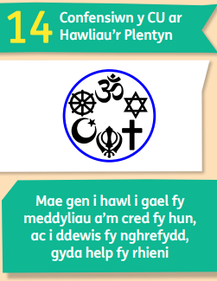
Rhagfyr – Erthygl 14
Ym mis Rhagfyr mae llawer o bobl yn dathlu'r Nadolig.
Pa grefydd sy'n dathlu'r Nadolig?
Beth mae crefyddau eraill yn ei ddathlu?
Pa symbolau y gallwch chi eu hadnabod neu ddysgu amdanyn nhw o'r cerdyn symbolau?

Slide 6
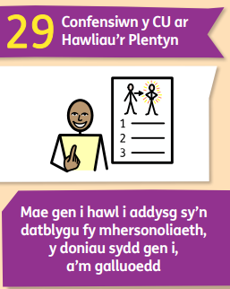
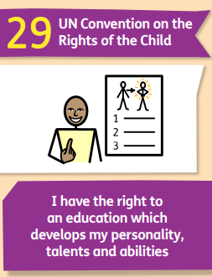
Ionawr – Erthygl 29
Meddyliwch am un peth rydych chi'n dda am ei wneud? Gall hyn fod yn bethau yn yr ysgol neu y tu allan i'r ysgol – gall fod yn waith celf, chwaraeon, drama, coginio, cerddoriaeth neu hyd yn oed bod yn ffrind.
Oes unrhyw beth yr hoffech ei ddysgu eleni? Ble allech chi wneud hyn?

Slide 7
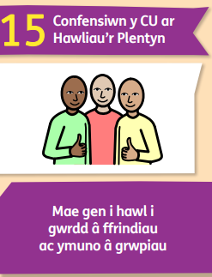
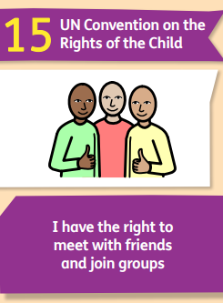
Chwefror – Erthygl 15
Beth sy'n gwneud ffrind da? Fe allech chi dynnu llun o'ch ffrind neu ysgrifennu rhestr o'r hyn sy'n gwneud ffrind da.
Ydych chi’n gallu meddwl am y fath o glybiau/grwpiau sydd o fewn eich ysgol/cymuned? Oes unrhyw beth ar goll? Pwy sy’n gallu helpu gyda hyn?

Slide 8
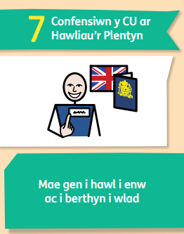
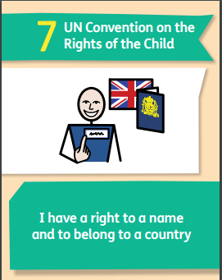
Mawrth – Erthygl 7
Mae’n Ddydd Gwyl Dewi yng Nghymru ar Fawrth y 1af – dyma gyfle gwych I ddathlu ein cenedligrwydd
Sut mae pobl traddodiadol yn dathlu Dydd Gŵyl Dewi?
Beth ydych chi'n ei fwynhau wrth fyw yng Nghymru?

Slide 9
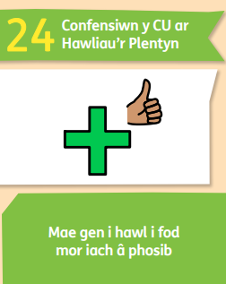
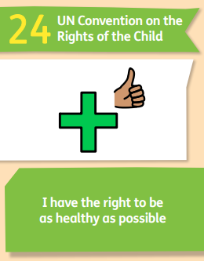
Ebrill a Mai – Erthygl 24
*Lincs i Ddiwrnod Iechyd y Byd ac wythnos ymwybyddiaeth Iechyd Meddwl
Ydych chi’n gallu meddwl am yr holl wahanol ffyrdd y gall plant a phobl ifanc fod yn iach a gofalu am eu lles?
Ydych chi’n gallu meddwl am 3 pheth newydd yr hoffech chi geisio neud i gadw eich corff a’ch meddwl yn iach.
Ble gallwch chi fynd i gael cymorth ar gyfer eich llesiant?

Slide 10
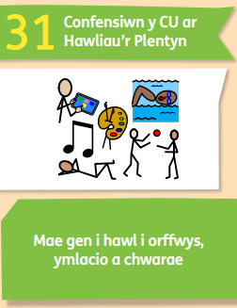
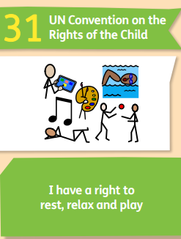
Mehefin/Gorffennaf – Erthygl 31
*Cysylltiadau â diwrnod rhyngwladol o chwarae; Mabolgampau; Wythnos Hwyl a Ffitrwydd
Beth yw eich hoff gêm i chwarae gyda ffrindiau a pham?
Sut ydych chi'n hoffi treulio'ch amser rhydd?
Beth yw'r peth gorau am wyliau'r haf?

Slide 11
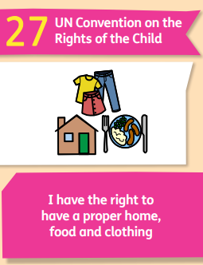
Awst – Erthygl 31 ac Erthygl 27
Beth yw eich hoff gêm a pham?
Oes unrhyw glybiau neu weithgareddau chwarae am ddim yn eich ardal?
Oes gweithgareddau Bwyd a Hwyl yn agos atoch chi?

